Slide 1
Sonic Writing
Intrumentalidad / Nuevos Instrumentos

Slide 2
Mediación
Las cosas también adquieren su función a partir de su uso.
Diferencia entre instrumento musical y herramienta.
Notes:
"Las cosas también adquieren su función a partir de su uso", es decir de su mediación.
Diferencia entre instrumento musical y herramienta
A diferencia de las herramientas que sirven como medio para facilitar una tarea específica, los instrumentos musicales son un fin en sí mismos.
El objetivo es comprender qué significan los instrumentos para nosotros actualmente como cultura, de dónde provienen y cómo se manifiestan en la práctica en la era digital.
Origen: eran organos extendidos de los dioses, es decir parte de su cuerpo.
Como se manifiestan: son herramientas para expresar una vida interior más allá del discurso racional y poseen un peligroso potencial para perturbar la armonía pública.
Los instrumentos musicales no tienen la función de simplificarnos tareas, sino que constituyen el significado de su interpretación a través de su naturaleza expresiva.

Slide 3
Objetivo de la lectura
Comprender qué significan los instrumentos para nosotros actualmente como cultura, de dónde provienen y cómo se manifiestan en la práctica en la era digital.

Slide 4
Instrumentos en la mitología y la filosofía
Omnipresentes en todas las culturas
Variadas funciones
Notes:
Antigua Grecia: cumplían funciones variadas, desde órganos extendidos de los Dioses en la mitología griega hasta como apoyo mínimo a la voz en los cantos medievales.
Son omnipresentes en todas las culturas humanas en todos los tiempos.
Sirvieron como vehículo de comunicación con los Dioses, como herramientas para experiencias y revelaciones espirituales, como tecnologías en rituales, como aparatos precisos que dan expresión a emociones internas complejas.
Por lo tanto, los instrumentos musicales a menudo se han considerado peligrosos para los poderes conservadores de todo tipo, incluyendo la Iglesia en la época medieval, las sectas protestantes y los talibanes contemporáneos.

Slide 5
Instrumentos en el pensamiento medieval
Griegos - mitología
Iglesia - religión
Renacimiento y pérdida de referencias previas
Notes:
A diferencia de los griegos, cuya cultura era más inclusiva, diversa y tolerante con los rituales dionisíacos, la Iglesia tenía un enfoque más totalitario hacia la música, ya que rechazaba en gran medida los instrumentos en favor de la voz.
La Iglesia solo adoptó una actitud positiva hacia la música cuando esta se consideraba una ayuda para la salvación. La música profana se consideraba peligrosa, con un gran potencial de maldad, libertinaje y desviación del camino de Dios.
En el Renacimiento los instrumentos musicales comenzaron a desarrollarse y adoptar formas estandarizadas, perdiendo gradualmente su referencia mitológica y religiosa en favor de una relación más abierta y flexible con el mundo, con la Ilustración.

Slide 6
Boecio
Autor de ‘Fundamentos de la Música’ como forma de transmitir teoría musical y armonía.
Definición tripartita de música
Clases de músicos
Notes:
o se centra en la práctica musical, si no en la teoría, sirviendo de fuente común para otros escritos medievales.
La música se consideraba un reflejo de la armonía cósmica, por lo que era vital que los instrumentos estuvieran correctamente afinados y las escalas bien definidas.
La notación musical o la composición no se consideraban importantes. El objetivo de la interpretación musical es recrear la música como un **orden trascendente** del mundo. La música y sus instrumentos eran una manifestación física de la armonía matemática del mundo.
Definición tripartita de música
1) La música del universo:
Armonia del universo. Involucraba el movimiento de los cuerpos celestes, las estaciones y los elementos, estaba más allá de la percepción del oído humano, pero que representaba el mundo en su belleza simétrica.
2) La música humana:
Armonia del cuerpo y el alma. La música de la voz, que inspiraba a poetas y cantantes.
3) La música instrumental:
Interpretación instrumental. Como la de la cítara, la tibia o los demás instrumentos que sirven para la melodía.
Clases de músicos
Base
Instrumentistas
sirvientes de sus instrumentos y artesanos hábiles
Por encima
Cantantes y poetas
se preocupan por su poesía, pero no saben realmente lo que hacen, ya que su arte proviene de la inspiración más que del verdadero conocimiento.
Tercera clase
Verdadero músico (musicus)
teórico erudito que puede juzgar el funcionamiento de los instrumentos y las canciones, aplicando el conocimiento musical teórico relacionado con las otras materias del quadrivium: aritmética, astronomía y geometría. El musicus no necesariamente tocaba música.

Slide 7
Música natural vs música artificial
Siglo X: música natural vs música artificial
Siglos XVIII y XIX: alma vs pianolas y autómatas musicales
Siglo XX: sintetizadores
Actualidad: IA y el rechazo de la creatividad de las máquinas
Notes:
A principios del siglo X, en la Epistola de armonica institutione de Regino de Prüm, separa la música natural de la música artificial.
La música natural es aquella que produce sonido sin instrumento musical, sin toque de dedos, sin golpe ni tacto humano, sino inspirado por Dios.
La música artificial es la producida por los instrumentos, la que fue concebida e inventada por el arte y el ingenio humanos.
Este es un tema común a lo largo de la historia musical occidental: en la época medieval, la voz humana se alzaba contra los instrumentos musicales;
En los siglos XVIII y XIX se da una división en la interpretación musical:\
- por un lado: un "alma"
- y por otro: la de las pianolas y los autómatas musicales
Luego, con los sintetizadores del siglo XX, encontramos críticas al sonido artificial y a la falta de personalidad.
Lo mismo sucede con las tecnologías de grabación, con la IA, el rechazo a la idea de la creatividad de las máquinas.

Slide 8
Instrumentos en la Modernidad
Los instrumentos musicales han sido influenciados por los valores culturales y científicos de cada época.

Slide 9
Evolución de los instrumentos
en la Edad Media muchos instrumentos se construyen con formas humanas o animales, reflejando la idea de que poseían un “alma” o carácter propio.
Con el Renacimiento, surge una nueva valoración por la geometría y las proporciones matemáticas en el diseño de instrumentos, lo que marca un cambio de paradigma: la música deja de entenderse como algo divino o cósmico y comienza a pensarse como una actividad humana.
Durante los siglos XVII y XVIII, la revolución científica influye en la forma de concebir los instrumentos: ya no solo como objetos artísticos, sino como herramientas para explorar el mundo sonoro.
En el siglo XIX se perfeccionan los diseños, se incorporan nuevas tecnologías, y se tiende a la estandarización: tanto de los instrumentos como de las formas de tocarlos.
En este contexto también se afianza una idea de música ligada al virtuosismo: el compositor, el intérprete y el director se convierten en canales indispensables para que la obra exista, como si la música tuviera que pasar necesariamente por su interpretación experta.
Notes:
El órgano era el instrumento central en las iglesias, y estaba asociado a lo sagrado.
la nobleza empieza a coleccionar instrumentos como símbolo de estatus y cultura.
Se empieza a estudiar más sistemáticamente su construcción, afinación, posibilidades tímbricas y mecánicas.

Slide 10
La revolución tecnológica
Aparecen nuevos instrumentos —mecánicos, eléctricos, electrónicos y digitales— que ya no responden a la lógica tradicional de cuerda, viento o percusión. En lugar de buscar imitar los instrumentos del pasado, se crean nuevos lenguajes y nuevas formas de tocar.
Notes:
se empieza a trabajar más con timbres, texturas y procesos sonoros que con notas o melodías. La tecnología se convierte en una parte activa de la creación musical.
para entender la música actual, ya no basta con escucharla: también hay que mirar los objetos y tecnologías que usamos para hacerla.

Slide 11
Instrumentos acústicos y digitales
acústicos: tradicionales, físicos, suenan por vibracion directa
digitales: requieren interfaz, procesamiento electrónico y diseño.

Slide 12
Agregado en instrumentos digitales
Algunos instrumentos digitales imitan acústicos (ej. piano eléctrico).
Se pueden modificar parámetros sonoros imposibles en acústicos.

Slide 13
Diseño de los instrumentos digitales
Las tecnologías digitales transforman fabricación, interpretación y composición de los instrumentos.
El diseño se vuelve un espacio creativo clave.

Slide 14
Desafíos de Difusión
Difusión limitada: muchos instrumentos nuevos son poco conocidos.
Requieren:
Compositores que los integren en sus obras.
Producción masiva.
Accesibilidad económica.

Slide 15
Grafo Local

Slide 16
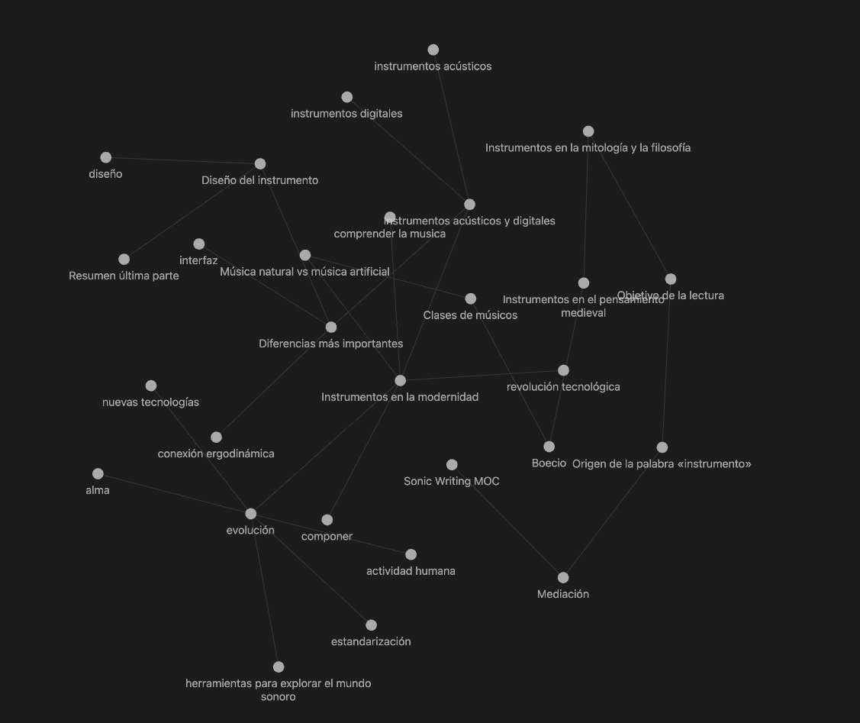

Slide 17
Muchas gracias! :)

